Slide 1
Inglise omadussõna + eesti nimisõna: ühildumine ja ühildumatus
Muutuva keele päev
19.11.2021
Anna Verschik (TLÜ), Helin Kask (TLÜ), Daria Bahtina (UCLA)

Slide 2
Ülevaade
Inglise omadussõna + eesti nimisõna
Tajukatse
Tulemused
Kokkuvõte

Slide 3
Inglise omadussõna + eesti nimisõna
Inglise omadussõna ühildub eesti nimisõnaga, kui see sobitub eesti muuttüüpi
kirjutan diipi blogipostitust
See ei pea aga alati paika: on näiteid, kus inglise omadussõna ei ühildu eesti nimisõnaga, kuigi teoorias oleks ühildumine võimalik (Kask 2019)
flat tallaga
(vrd flati tallaga)

Slide 4
Omadussõnade kategooriad
Ühesilbilised, mis lõppevad konsonandiga, nt cool (tüüpsõna hell)
Kahesilbilised, mis lõppevad [i]-ga, nt fancy (tüüpsõna tubli)
Nominatiivis kahesilbilised, mis lõppevad [k]-ga, nt classic (tüüpsõna lapik)
Ühesilbilised, mis lõppevad klusiiliga, nt flat (tüüpsõna pikk)
Vähemalt kahesilbiline, mis lõpeb nii kirjapildis kui ka häälduses konsonandiga, nt random (tüüpsõna ilus)
Kirjapildis lõppevad vokaaliga, kuid häälduses konsonandiga, nt beige (tüüpsõna kõrb)
Lõppevad häälduses [v]-ga, mistõttu sarnanevad eesti oleviku partitsiibiga, nt impressive (tüüpsõna hariv)

Slide 5
Mida sellega peale hakata
Keeletaju muutub ajas ja ruumis
Struktuuri omadused on olulised, aga ainuüksi ei määra keelekontaktide protsessi ja tulemusi
Ühildumatuse näited leiduvad konkreetses materjalis (moe- ja ilublogides ja -vlogides), aga keeleline tegelikkus on keerukam
Küsimus on selles, kuidas segamoodustajaid ja nimisõna ühildumist/ühildumatust hinnatakse
Selleks tehti tajukatse

Slide 6
Uurimisküsimused
Kas näitelausete vastuvõetavuse hinnang sõltub vastajate keeleoskusest ja sellest, kui palju nad inglise keelt kasutavad?
Kas tegelike ja konstrueeritud näitelausete tajumisel ilmneb erinevusi?
Kuidas hinnatakse tegelikes lausetes nende omadussõnade mitteühildumist, mis tegelikult Eesti muuttüüpi sobivad?
Notes:
Anna

Slide 7
Hüpoteesid
Inglise omadussõna (mitte)ühildumise vastuvõetavus ei sõltu struktuuriteguritest
Vastuvõetavus sõltub sellest, kui sageli inglise keelt kasutatakse
Ühildumise/ühildumatuse tajumine (võimalikkus/võimatus) erineb eri kõnelejatel, ka nn emakeesetel kõnelejatel
Notes:
Anna

Slide 8
Tajukatse
Tajukatses oli võimalik osaleda 19.02.–08.03.2021 SurveyMonkeys
Kokku oli katses 58 lauset ja 106 näitelauset
Omadussõnad olid jagatud 7 kategooriasse (Kask 2019)
Igas kategoorias olid:
näited ühildumise kui ka mitteühildumise kohta
nii tegelikud kui ka konstrueeritud laused (Verschik 2006)

Slide 9
Skaala
1 – keegi ei räägi nii
2 – tean, et mõned räägivad nii, aga ise pole kuulnud/näinud
3 – olen kuulnud, et mõned räägivad nii
4 – sõbrad ja tuttavad räägivad nii
5 – ütleks ise ka niimoodi

Slide 10
Iga omadussõna kohta oli kaks lauset: nii ühilduvas kui ka mitteühilduvas vormis
Ta pani epicu loo mängima
Ta pani epic loo mängima
Nii tegelikud kui konstrueeritud
Vastajad ei teadnud, millised näited on tegelikud ja millised mitte

Slide 11
Osalejad
Küsimustikule vastas 401 inimest (kokku 568, kuid osa jättis vastamise pooleli)
Kõik kõnelevad eesti keelt esimese keelena, kuid erinesid:
inglise keele oskuse,
inglise keele aktiivse ja passiivse kasutamise sageduse ning
välismaal elamise poolest
Osa tegureid oli tihedalt seotud → märgiti nimetusega ‘English’
vanus
sugu
praegune elukoht

Slide 12
Tulemused: demograafia
Noor ja sorav: vanus ja English on tugevas korrelatsioonis
Elanud välismaal ja sorav: enamik vastanutest, kes on välismaal elanud, suhtlevad inglise keeles soravalt, kuid välismaal elamine ei ole eelduseks osata inglise keelt soravalt (ka vaid Eestis elanud võivad inglise keelt soravalt osata)
Blogide sooline markeeritus: tegelikud laused pärinevad blogidest ja vlogidest, mille on loonud naised ja mis on suunatud naistele 🡪 nende lausete puhul on meeste hulgas väiksem vastuvõetavus
Notes:
Anna

Slide 13
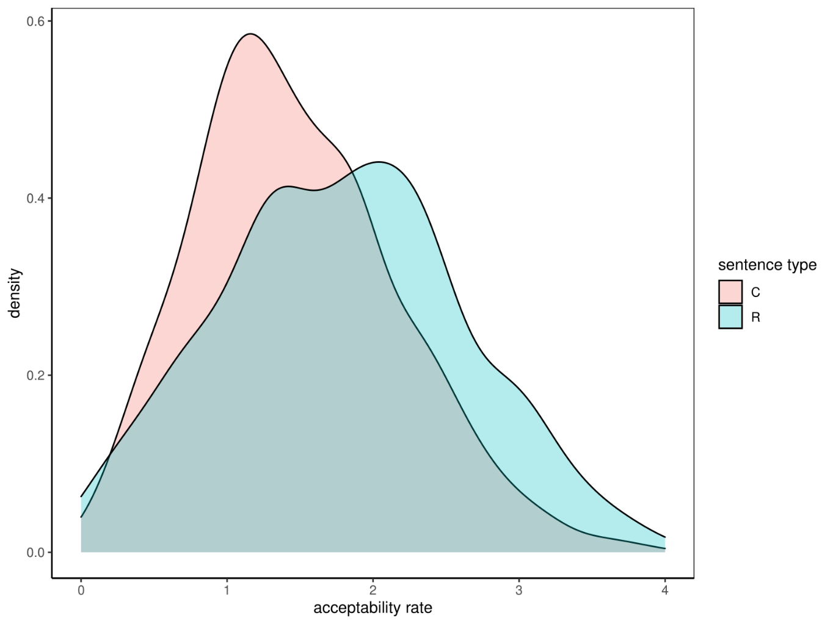
Tegelikud vs. konstrueeritud laused
Tegelike lausete puhul oli vastuvõetavus veidi suurem kui konstrueeritud lausete puhul
Samas ühildumine ja selle puudumine ei olnud sel puhul määrav
Kas leksikaalse sageduse mõju?
Notes:
Anna

Slide 14
Tulemused lause kategooria järgi
Tegur | Kõik omadussõnad | Tegelikud laused | Konstrueeritud laused | Ühildumine | Mitte-ühildumine
English | pos* | pos* | pos* | pos* | pos*
Elanud välismaal | - | - | - | - | -
Vanus | neg* | neg* | neg* | neg* | neg*
Elukoht | - | Oluline (suuremates linnades suurem vastuvõetavus) | - | - | -
Sugu | - | Oluline (meeste hulgas madalam vastuvõetavus) | - | - | -

Slide 15
Tulemused omadussõna tüübi järgi
 | DS_C_A | DS_C_N basic/ lapik | DS_i_A | DS_i_N fancy/ tubli | DS_k_A | DS_k_N | MS_Obs_A | MS_Obs_N | MS_C_A | MS_C_N deep/ hell | V_C_A | V_C_N | V_A | V_N
English | pos* | pos* | pos* | pos* | pos* | pos* | pos* | pos* | pos* | - | pos* | pos* | pos* | pos*
Vanus | neg* | neg* | neg* | neg* | neg* | neg* | neg* | neg* | neg* | - | neg* | neg* | neg* | neg*
Elu-koht | - | Oluline | - | Üsna oluline | - | - | - | - | - | Oluline | - | - | - | -
Sugu | - | - | - | - | - | - | Oluline | Oluline | - | - | - | - | - | -

Slide 16
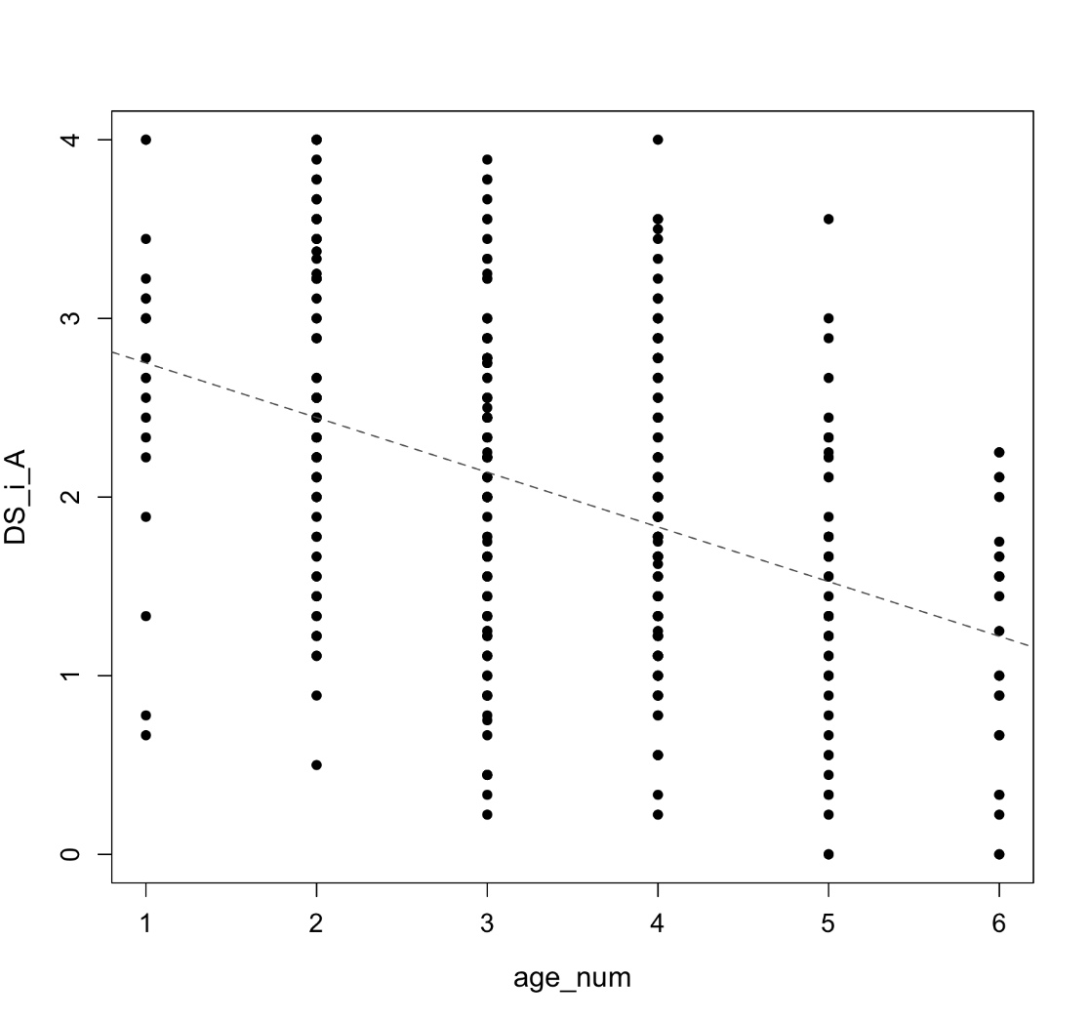
Omadussõna fancy – ühildumise vastuvõetavus (‘English’ ja vanus)

Slide 17
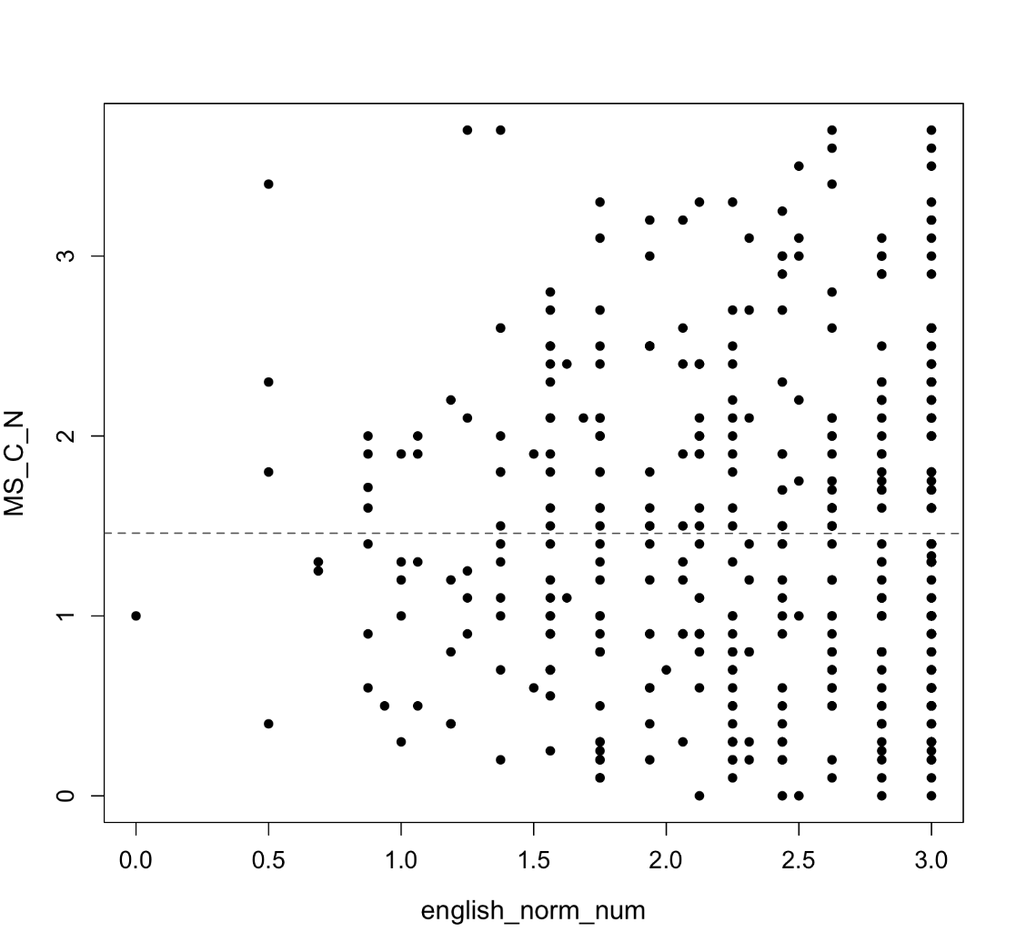
Omadussõna deep – mitteühildumise vastuvõetavus (‘English’ ja vanus)

Slide 18
Kokkuvõte (1)
Struktuuri omadused (sobivus eesti muutetüüpidega) ei ennusta ühildumist või selle puudumist
Mida tihedamini kasutatakse inglise keelt ja mida paremini seda osatakse, seda rohkem aktsepteeritakse kõiki näiteid
Ühilduvate ja mitteühilduvate adjektiividega lasuete hinnangute vahel pole olulist vahet
Väike vahe tegelike ja konstrueeritud lausete hinnangute vahel (“naiselik” temaatika)
Notes:
Anna

Slide 19
Kokkuvõte (2)
Struktuurilised ja ka sotsiodemograafilised tegurid ei seleta kõike, sest loeb keeleideoloogia, isiklikud eelistused jne
Eesti keele emakeelsed kõnelejad ei käitu ühtemoodi → “emakeelne kõneleja” on ebamäärane mõiste, kui jutt on grammatilisest vastuvõetavusest (grammaticality judgement)
Notes:
Anna

Slide 20
Emakeelne kõneleja (native speaker)?
SLA: emakeelne vs. mitteemakeelne (õppija) → varieerumist emakeelsete vahel eiratakse (→ kõigil emakeelsetel peaks olema sama hinnang)
Sotsiolingvistika: mitte niivõrd emakeelsete kõnelejate kohta, vaid keeleväliste tegurite kohta, mis mõjutavad kõnet; keelekontaktidest johtuv muutus ei ole peamine
Kontaktlingvistika: mis muutused toimuvad nn K1-s?
Mitmikpädevuse mudel: mitmekeelne kognitsioon on keerukam ja K1 oskuse olemus erineb ükskeelsete omast (→ ei ole olemas homogeenset emakeelset kõnelejaskonda, kuna on erinev taju)
Kasutuspõhine lähenemine: kasutus kujundab grammatikat, kasutus mõjutab kognitsiooni → muutunud taju → muutunud keelekasutus → keelemuutus
Notes:
Anna

Slide 21
Bahtina, Daria; Kask, Helin; Verschik, Anna 2021. English adjectives and Estonian nouns: Looking for agreement? − Frontiers in Psychology, 12, 1−14. DOI: 10.3389/fpsyg.2021.735232

Slide 22
Kirjandus
Bahtina, Daria; Kask, Helin; Verschik, Anna 2021. English adjectives and Estonian nouns: Looking for agreement? − Frontiers in Psychology, 12, 1−14.
Backus, Ad 2012. A usage-based approach to borrowability. Tilburg Papers in Culture Studies. Paper 27.
Cook, Vivian 2016. Premises of multi-competence. In Cook, Vivian and Li Wei (eds.), The Cambridge Handbook of Linguistic Multi-Competence. Cambridge: CUP, 1−25.
Kask, Helin 2019. To agree or not to agree? English adjectives in Estonian-English bilingual blogs and vlogs. − Eesti ja soome-ugri keeleteaduse ajakiri / Journal of Estonian and Finno-Ugric Linguistics, 10 (2), 85−123.
Verschik, Anna 2006. Convergence in Estonia’s Russian: directional vs. static. vs. separative verb. − International Journal of Bilingualism, 8 (4), 383−404.

Slide 23
Aitäh!
anna.verschik@tlu.ee
helin.kask@tlu.ee

